Slide 1
Impact of a new minimum distance between wind turbines and settlements
Project by Group 5: Carsten Gawlas and Ulrike Lorenz
Seminar: GIS Analyses using Free and Open Source Software

Slide 2
Outline
Introduction
Research Questions
Region
Data
Data processing
Result
Challenges

Slide 3
Introduction
Shift from fossil energies to renewable energies
Baden-Württemberg wants to produce 10% of the needed energy by wind turbine parks until 2020
New minimum distance to settlements

Slide 4
Research Questions
How big will the area affected by these new requirements be? Do the new requirements have an significant impact at all?
Will the new minimum distance have an impact in impeding the goals for 2020 for Baden-Württemberg?
Which areas are best suitable for wind turbine parks in the research area?

Slide 5
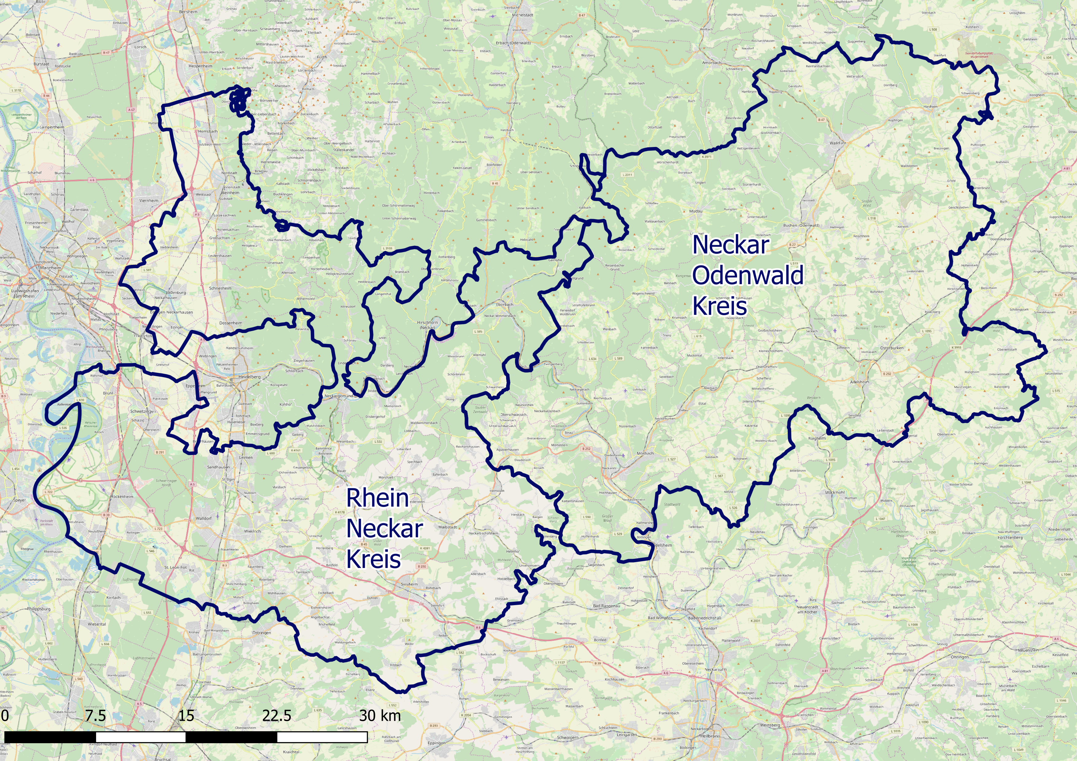
Region
Find Areas for windparks in Rhein-Neckar-Kreis and Neckar-Odenwald-Kreis

Slide 6
Data
Knock-out-criteria (regulated by law):
Areas that must be buffered: Airports, Farmyards, Industrial-/Commercial areas, powerlines, railways, settlements, streets, sports-/recreation areas
Gained from OSM
To evaluate the areas:
Slope gained from a DEM (SRTM-data)
Winddata (from Windatlas Baden-Württemberg and German Weather service)
Landuse (for example waterbodies gained from OSM)

Slide 7
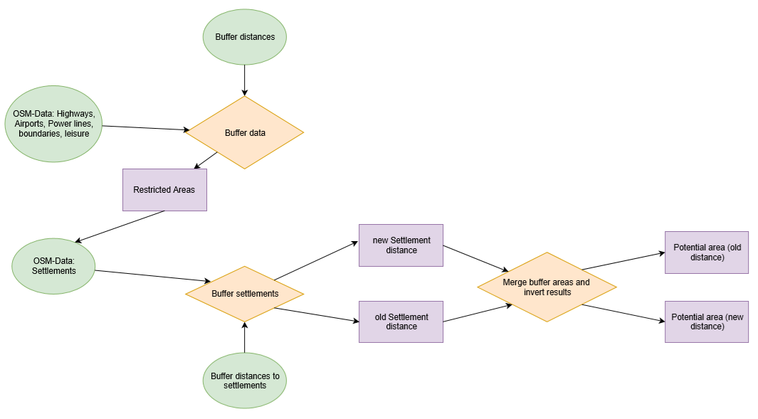
Data processing – knock-out-criteria

Slide 8
Data processing – knock-out-criteria
Table 1: Distances to objects (according to Bergmann & Höfle 2013)
Object | Distance
Settlements | 700 m (old) and 1000 m (new)
Farmyards | 500 m
Industrial- / Commercial areas | 300 m
Sports- / Recreation area | 300 m
Airports | 1500 m
Power lines | 150 m
Railways | 50 m
Streets | 30 – 100 m (depending on which kind of street it is)

Slide 9
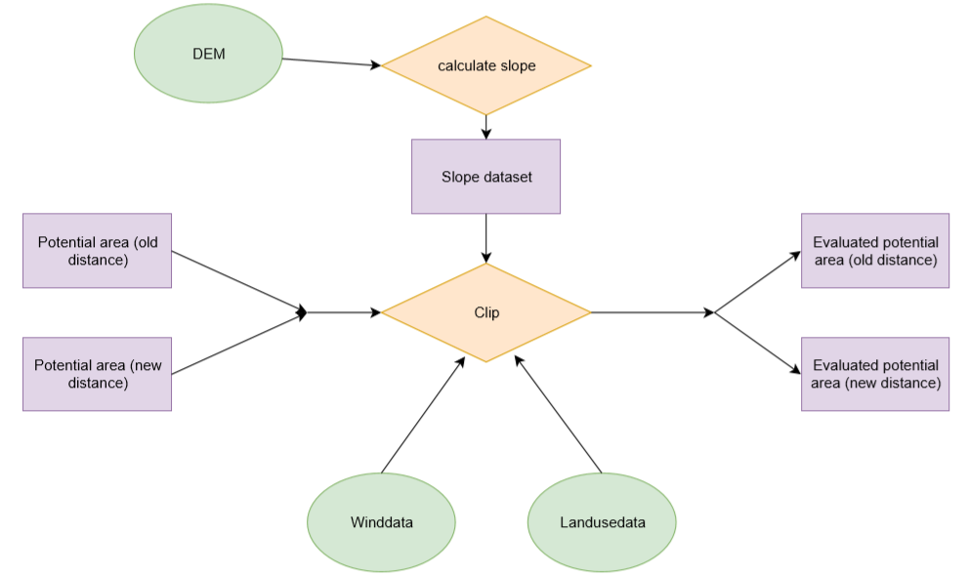
Data processing – evaluate areas

Slide 10
Data processing – evaluate areas
Weighting:
Winddata most important
Only small slope values are possible, high values are a knock-out-criteria
Landuse is necessary to decide how difficult it would be to build a wind turbine park (some landuses are not available for wind turbine parks)
Limitations:
No data about protected vegetation / animals
Communities have to allow wind turbine parks if the areas are not marked as place for a wind turbine park

Slide 11
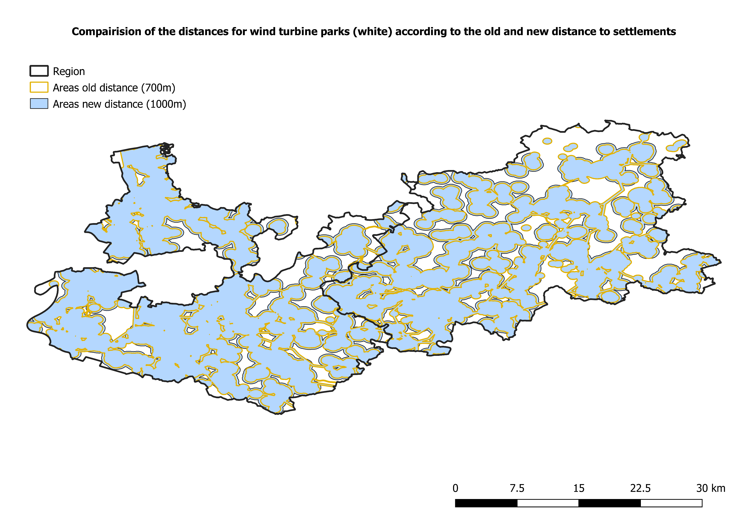
First results

Slide 12
Challenges
Actually processing with GRASS GIS was planned but:
Difficulties because of several projections
Problems while buffering
Import of Winddata was not possible (Dataformat NetCDF)
Union not possible because of data structure (attributes got lost under processing)

Slide 13

Repository
https://github.com/UlrikeLorenz/Final_Project_Group5

Slide 14
Sources
Bergmann, M. & Höfle, B. (2013): GIS-gestützte Standortplanung von Windenergieanlagen mit freien und amtlichen Geodaten. In: Strobl, J., Blaschke, T., Griesebner, G. & Zagel, B. (Hrsg.) (2013): Angewandte Geoinformatik 2013. Berlin/Offenbach (Herbert Wichmann Verlag / VDE Verlag GMBH).
Dolinski, J., Schönewolf, J. L. & Dall, K. E. (2012): GIS-Modul: Digitale Kartengrundlage zur Eignung von Windenergiestandorten. In: Bachmann, E. M., Buning, M., Cislaghi, L., Dall, K. E., Diehl, I., Dietrich, F., Dolinski, J., Fischer, K., Geier, M., Gohn, C., Grün, W., Ilgner, F., Kiehl, S., Keller, M., Leba, M., Mathdorff, S., Richardt, L. K., Schnorr, M., Schuster, C., Schönewolf, J. L., Seif, J. V., Weigang, A., Prof. Dr. Diller, D., Dipl. Ing. Prof. Luterbacher, J., Ph.D. Dr. Erb, W.-D., Dipl. Geogr. Hoffmann, A. (2012): Projektbericht Regionalplanung und Klimawandel. Gießen: Institut für Geo-graphie Gießen Klimatologie und Kommunale und Regionale Planung.
Gesellschaft für Landmanagement und Umwelt mbh (2013): Standortanalyse für Windkraftanlagen zur Ausweisung von Konzentrationszonen für die Stadt Neustadt an der Aisch Westmittelfranken Bay-ern. Erläuterungsbericht. Weikersheim (Klärle).
WINDENERGIEERLASS BADEN-WÜRTTEMBERG (2012): Gemeinsame Verwaltungsvorschrift des Ministeriums für Umwelt, Klima und Energiewirtschaft, des Ministerium für Ländlichen Raum und Verbraucherschutz, des Ministeriums für Verkehr und Infrastruktur und das Ministerium für Finan-zen und Wirtschaft. http://gewerbeaufsicht.baden-wuerttemberg.de/servlet/is/37557/Windener-gieerlass_-_Ausser_Kraft_seit_09-Mai-2019.pdf (26.11.2019).
Lechleitner, M., & Bohm, R. (2016). Kann durch Landesrecht ein Mindestabstand zwischen Windkraft-anlagen und Wohngebäuden festgesetzt werden? (Wahlperiode Brandenburg, 6/21). Potsdam: Landtag Brandenburg, Parlamentarischer Beratungsdienst.
Taeger, S., & Ulferts, L. (2017). Von Windparks umzingelt - oder nicht?‒ ein GIS-gestützter Ansatz zur Ermittlung der optisch bedrängenden Wirkung von Windenergieanlagen im Zuge der Regional-planung. AGIT Journal, 3, 130-141.
Wieduwilt, P. D. (2018): Ein GIS-gestütztes Bewertungsverfahren zur Beurteilung des Beeinträchti-gungspotenzials von Windenergieanlagen auf landschaftsprägende Denkmäler und historische Kulturlandschaften. Freiberg: Technische Universität Bergakademie Freiberg Fakultät für Wirt-schaftswissenschaften.

